Slide 1
Java数据库编程技术
(1)MySql数据库
(2)结构化查询语言SQL
(3)Java程序访问MySql数据库的流程

Slide 2
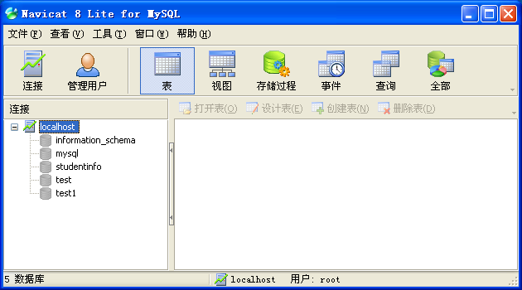
Mysql数据库的安装
安装两个软件
(1)Mysql5.0(绿色版)
(2) Mysql服务器可视化管理软件(可选)
Navicat 8.0 Lite for MySql

Slide 3
Mysql数据库常用操作
启动、停止Mysql服务
连接服务器
修改密码
数据库操作
表操作
用户操作

Slide 4
操作数据库的三种途径
(一)命令行方式
(二)使用服务器管理软件(Navicat 8.0 )
(三)应用程序方式

Slide 5
Java数据库编程技术
(1)MySql数据库
(2)结构化查询语言SQL
(3)Java程序访问MySql数据库的流程

Slide 6
结构化查询语言SQL
在Mysql命令中,有些命令对其他数据库也适用，这组命令
称为结构化查询语言(SQL:Structured Query Language),
命令动词包括下面9个。
(1)数据定义:CREATE,DROP,ALTER
(2)数据操纵:INSERT,UPDATE,DELETE
(3)数据查询:SELECT
(4)数据控制:GRANT,REVOKE

Slide 7
创建表
create table <表名>
(字段1 字段1类型,字段2 字段2类型。。)

Slide 8
修改表的结构
包括：添加字段,改变字段类型,删除字段。
alter table <表名>
[add 字段名 数据类型]
[alter|modify|change …]
[drop 字段名]

Slide 9
删除表
drop table <表名>

Slide 10
插入记录
insert into <表名>[(字段1，字段2。。)]
values(常量1，常量2。。。)
当字段列表是全部时可以省略：
insert into <表名> values(常量1，常量2。。。)

Slide 11
更新记录
update <表名>
set <字段1>＝<表达式1>
[, <字段2>＝<表达式2> ]。。。
[where<条件>]
省略Where则更新表中全部记录。

Slide 12
删除记录
delete from <表名> [where<条件>]
省略Where则删除全部记录.

Slide 13
select命令
Select [all|distinct]
<目标列1>[，<目标列2>] …
from<表名1> [，<表名2>]…
[where <条件表达式>]
[group by <列名1>[having<条件表达式>]]
[order by <列名2> [asc|desc] ]
[limit startrecordno,recordnumber]
记录号从0开始

Slide 14
Java数据库编程技术
(1)MySql数据库
(2)结构化查询语言SQL
(3)Java程序访问MySql数据库的流程

Slide 15
Java程序如何访问数据库
Java程序通过JDBC访问不同类型的数据库
JDBC（Java Data Base Connectivity,java数据库连接），由一些接口和类构成的API。
J2SE的一部分，由java.sql,javax.sql包组成。

Slide 16
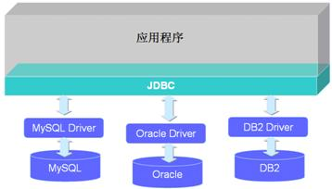
应用程序、JDBC API、数据库驱动及数据库之间的关系

Slide 17
JDBC访问数据库的基本流程
注册驱动 (只做一次)
建立连接(Connection)
创建执行SQL的语句(Statement)
执行语句
处理执行结果(ResultSet)
释放资源

Slide 18
JDBC访问MySql数据库的详细过程
将mysql的jdbc驱动程序mysql-connector-java-5.1.6-bin.jar加到服务目录\WEB-INF\lib下(对web工程而言)。
将*.jar加到工程下的具体方法：
右击工程-属性-左：java build path-右：libraries选项卡-add external jar按钮-选择*.jar即可。
(1)引入相关包 import java.sql.*;
(2)加载JDBC驱动程序:Class.forName(”。。。”) ;
(3)获取连接对象
Connection con= DriverManager.getConnection(“。。。”);

Slide 19
(4)创建Statement接口的语句对象
Statement stmt=con.createSatement();
或PreparedStatement pst=con.prepareStatement(“带参数(?)的sql语句”) ;
（考虑安全和效率因素，推荐使用PreparedStatement ）

Slide 20
(5)执行SQL语句
（以Statement为例）:
Case①:执行查询语句
String sql=“select …”
ResultSet rs=stmt.executeQuery(sql);
通过rs的方法处理查询结果(后面讲).
关闭结果集 rs.close();
Case②:执行Insert,delete,update语句
String sql=“insert into …”;
int result=stmt.executeUpdate(sql);
(result返回更新的行数)

Slide 21
使用Statement和PreparedStatement执行sql语句的区别
完成向课程信息表course(cid,cname)插入一条记录的功能:
(1)使用Statement
String cid="0001";String cname="computer";
String sql="insert into course values('"+cid+"','"+cname+"')";
Statement stmt=con.createStatement();
stmt.executeUpdate(sql);
(2)使用PreparedStatement
String cid="0001";String cname="computer";
String sql="insert into course values(?,?)";
PreparedStatement pst=con.prepareStatement(sql);
pst.setString(1,cid);
pst.setString(2,cname);
pst.executeUpdate();

Slide 22
(6)关闭语句:stmt.close();
关闭连接:con.close();
注意：
数据库连接（Connection）是非常稀有的资源，用完后必须马上释放，如果Connection不能及时正确的关闭将导致系统宕机。Connection的使用原则是尽量晚创建，尽量早的释放。
上述步骤中用到的方法一般要抛出检验异常,把调用它们的语句放在try块中。
Sql语句中的双引号在程序中要写成单引号.
Sql语句中模糊查询通配符：%和_。

Slide 23
ResultSet的方法
(1)boolean next():向下移动结果集的指针。
结果为true表示未到结果集结尾（最后一条记录的后面），
结果为false表示已到结果集结尾。
(2)get***(int colno):根据列号获取结果集中的数据
***可以为String,Int,Date等
colno为列号,从1开始
(3) get***(String colname):根据列名获取结果集中的数据
(4)其它指针移动方法：
previous()，beforeFirst(),afterLast(),first(),last()
getRow():获得当前指针所指行号，行号从1开始，结果集为空返回0
absolute(int row):指针指到row行。

Slide 24
数据库中查询、添加、删除、修改过程示例
利用JDBC连接MySQL数据库，获取连接对象的通用格式
即：数据添加、删除、修改、查询操作都要包含【加载驱动程序并建立连接的代码】
String driverName = "com.mysql.jdbc.Driver"; //驱动程序名
String userName = "root"; //数据库用户名
String userPwd = “sa"; //密码
String dbName = "student"; //数据库名
String url1="jdbc:mysql://localhost:3306/"+dbName;
String url2 ="?user="+userName+"&password="+userPwd;
String url3="&useUnicode=true&characterEncoding=UTF-8";
String url =url1+url2+url3; //形成连接字
Class.forName(driverName); //加载并注册驱动程序
Connection conn=DriverManager.getConnection(url);//获取数据库连接对象

Slide 25
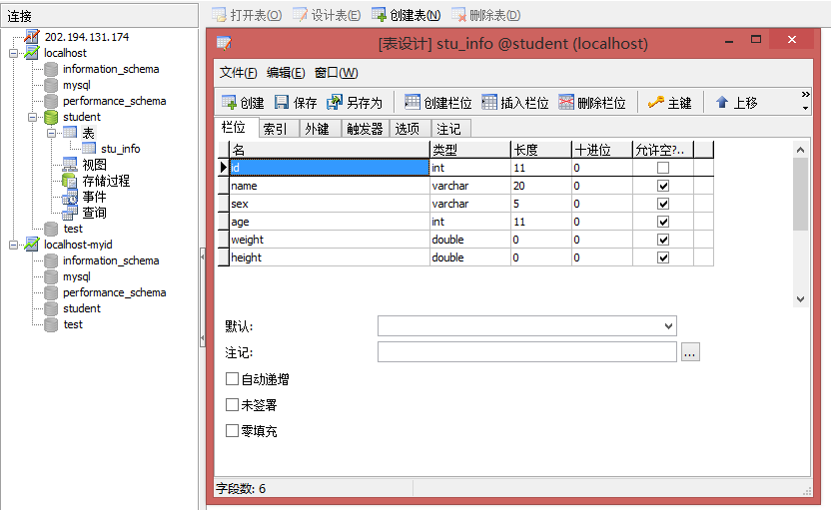
假设要处理的数据库为student
Student数据库里有张表stu_info,字段信息如下：

Slide 26
数据添加
添加页面
Shujuadd_input.jsp
添加处理页面
shujuadd_process.jsp
即：实现数据添加功能需要两个jsp文件，一个用于输入添加信息，后点击提交通过request对象传递信息到shujuadd_process.jsp处理页面

Slide 27
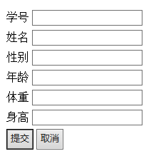
数据添加（shujuadd_input.jsp）
<form name="form1" action="shujuadd_process.jsp” method=“post” >
<table>
<tr><td>学号</td><td><input type="text" name="id"></td></tr>
<tr><td>姓名</td><td><input type="text" name="name"></td></tr>
<tr><td>性别</td><td><input type="text" name="sex"></td></tr>
<tr><td>年龄</td><td><input type="text" name="age"></td></tr>
<tr><td>体重</td><td><input type="text" name="weight"></td></tr>
<tr><td>身高</td><td><input type="text" name="height"></td></tr>
<tr><td colspan="2">
<input type="submit" value="提交">
<input type="reset" value="取消">
</td></tr>
</table>
</form>

Slide 28

数据添加（shujuadd_process.jsp）主要代码
request.setCharacterEncoding("utf-8");
int id=Integer.parseInt(request.getParameter("id"));
String name=request.getParameter("name");
String sex=request.getParameter("sex");
int age=Integer.parseInt(request.getParameter("age"));
float weight=Float.parseFloat(request.getParameter("weight"));
float height=Float.parseFloat(request.getParameter("height"));
省略【加载驱动程序并建立连接的代码】
String sql="insert into stu_info values(?,?,?,?,?,?)";
PreparedStatement pst=conn.prepareStatement(sql);
pst.setInt(1,id); pst.setString(2,name);
pst.setString(3,sex); pst.setInt(4,age);
pst.setFloat(5,weight); pst.setFloat(6,height);

Slide 29
数据添加（shujuadd_process.jsp）主要代码
int n=pst.executeUpdate(); //数据的添加、删除、修改都要用这个方法
if(n>=1)
out.print("数据插入成功！！");
else
out.print("数据插入失败！！");
if(pst!=null) pst.close();
if(conn!=null) conn.close();

Slide 30
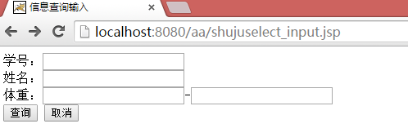
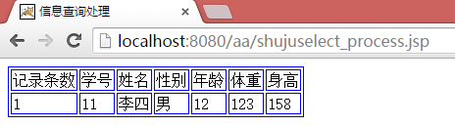
数据查询
Shujuselect_input.jsp页面输入查询条件
shujuselect_process.jsp页面显示查询结果
输入页面
Shujuselect_input.jsp
显示结果
shujuselect_process.jsp

Slide 31
数据查询（Shujuselect_input.jsp）
可以实现输入任意条件查询，如果一个条件都没有输入，则查询全部，如果输入多个条件，则多个条件组合查询
<form name="form1" action="shujuselect_process.jsp" method="post">
学号：<input type="text" name="id"><br/>
姓名：<input type="text" name="name"><br/>
体重：<input type="text" name="weight1">-<input type="text" name="weight2"><br/>
<input type="submit" value="查询">
<input type="reset" value="取消">
</form>

Slide 32
数据查询（shujuselect_process.jsp）主要代码
request.setCharacterEncoding("utf-8");
省略【加载驱动程序并建立连接的代码】
//比较关键的是查询语句sql
String sql=""; int id; String name; float weight1; float weight2;
if(!request.getParameter("id").equals(""))
{
id=Integer.parseInt(request.getParameter("id")); sql=sql+" and id="+id;
}
if(!request.getParameter("name").equals(""))
{
name=request.getParameter("name"); sql=sql+" and name='"+name+"'";
}
if((request.getParameter("weight1")!="") && (request.getParameter("weight2")!=""))
{
weight1=Float.parseFloat(request.getParameter("weight1"));
weight2=Float.parseFloat(request.getParameter("weight2"));
sql=sql+" and weight between "+weight1+" and "+weight2;
}
sql=“select * from stu_info where 1=1”+sql;

Slide 33
数据查询（shujuselect_process.jsp）主要代码
PreparedStatement st=conn.prepareStatement(sql);
ResultSet rs=st.executeQuery(sql); %>
<table >
<tr>
<td>记录条数</td><td>学号</td><td>姓名</td><td>性别</td><td>年龄</td><td>体重</td><td>身高</td>
</tr>
<% while(rs.next()) {%>
<tr>
<td><%=rs.getRow() %></td><td><%=rs.getString("id") %></td>
<td><%=rs.getString("name") %></td><td><%=rs.getString("sex") %></td>
<td><%=rs.getString("age") %></td><td><%=rs.getString("weight") %></td>
<td><%=rs.getString("height") %></td>
</tr>
<% }
if(rs!=null) rs.close();
if(st!=null) st.close();
if(conn!=null) conn.close();
%>
</table>

Slide 34
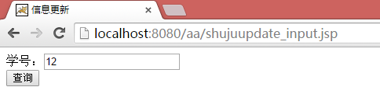
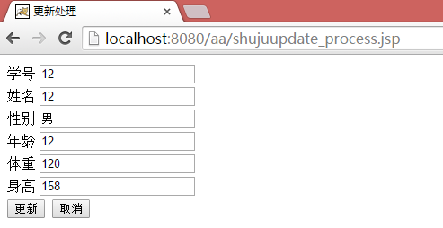
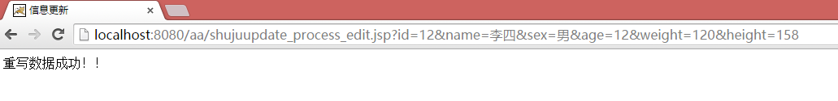
数据更新
查询页面
shujuupdate_input.jsp
显示查询结果即：输入更新
shujuupdate_process.jsp
处理更新
shujuupdate_process_edit.jsp

Slide 35
数据更新（shujuupdate_input.jsp）
<form name="form1" action="shujuupdate_process.jsp" method="post">
学号：<input type="text" name="id"><br/>
<input type="submit" value="查询">
</form>

Slide 36
数据更新（shujuupdate_process.jsp）
request.setCharacterEncoding("utf-8");
int idselect=Integer.parseInt(request.getParameter("id"));
session.setAttribute("id", idselect);
省略【加载驱动程序并建立连接的代码】
String sql="select * from stu_info where id=?";
PreparedStatement pst=conn.prepareStatement(sql);
pst.setInt(1, idselect);
ResultSet rs=pst.executeQuery();
if(rs.next())
{
String id=rs.getString("id");
String name=rs.getString("name");
String sex=rs.getString("sex");
String age=rs.getString("age");
String weight=rs.getString("weight");
String height=rs.getString("height");

Slide 37
数据更新（shujuupdate_process.jsp）
%>
<tr><td>学号</td><td><input type="text" name="id" value=<%=id%>></td></tr>
<tr><td>姓名</td><td><input type="text" name="name" value=<%=name%>></td></tr>
<tr><td>性别</td><td><input type="text" name="sex" value=<%=sex%>></td></tr>
<tr><td>年龄</td><td><input type="text" name="age" value=<%=age%>></td></tr>
<tr><td>体重</td><td><input type="text" name="weight" value=<%=weight%>></td></tr>
<tr><td>身高</td><td><input type="text" name="height" value=<%=height%>></td></tr>
<%}
if(rs!=null) rs.close();
if(pst!=null) pst.close();
if(conn!=null) conn.close();
%>
<tr><td colspan="2">
<input type="submit" value="更新">
<input type="reset" value="取消">
</td></tr>
</table>

Slide 38
数据更新（shujuupdate_process_edit.jsp）
省略获取编辑后的数据
省略【加载驱动程序并建立连接的代码】
String sql="update stu_info set id=?,name=?,sex=?,age=?,weight=?,height=? where id=?";
PreparedStatement pst=conn.prepareStatement(sql);
pst.setInt(1,id);pst.setString(2,name);pst.setString(3,sex);
pst.setInt(4,age);pst.setFloat(5,weight);pst.setFloat(6,height);
pst.setInt(7,idselect);
int n=pst.executeUpdate();
if(n>=1)
{
out.print("重写数据成功！！");
}
else
{
out.print("重写失败！！");
}
if(pst!=null) pst.close();
if(conn!=null) conn.close();

Slide 39
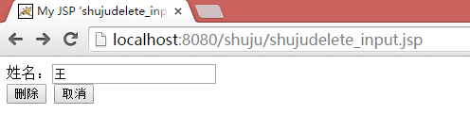
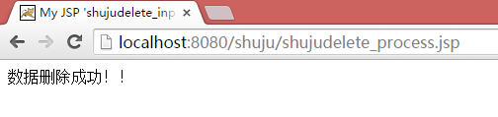
数据删除
查询页面
shujudelete_input.jsp
显示查询结果即：输入更新
shujudelete_process.jsp

Slide 40
数据更新（shujudelete_input.jsp）
要实现模糊查询删除
<form action="shujudelete_process.jsp" method="post">
姓名：<input type="text" name="name"><br/>
<input type="submit" value="删除">
<input type="reset" value="取消">
</form>

Slide 41
数据更新（shujudelete_process.jsp）
request.setCharacterEncoding("utf-8");
String name=request.getParameter("name");
省略【加载驱动程序并建立连接的代码】
String sql="delete from stu_info where name like '%"+name+"%'";
PreparedStatement pst=conn.prepareStatement(sql);
int n=pst.executeUpdate();
if(n>=1)
{out.println("数据删除成功！！");}
else
{out.println("数据删除失败！！");}
if(pst!=null) pst.close();
if(conn!=null) conn.close();

Slide 42
模板代码
Connection conn = null;
Statement st=null;
ResultSet rs = null;
try {
//获得Connection
//创建Statement
//处理查询结果ResultSet
}catch(Exception e){
输出异常信息；
}
finally {
//释放资源ResultSet, Statement,Connection
}

Slide 43
4.4 数据源与连接池技术
使用连接池技术连接数据库需要两步处理：首先配置数据源，然后在程序中通过连接池建立数据库的连接，从而再访问数据库。

Slide 44
4.4.1 配置数据源
在通过连接池技术访问数据库时，首先需要Web服务器下配置数据库连接池。
下面以MySQL数据库为例介绍在服务器Tomcat下配置数据库连接池的方法。
1．在服务器上添加MySQL数据库驱动程序
将MySQL数据库的驱动程序复制到Tomcat安装路径下的common\lib文件夹中。

Slide 45
2．数据源参数配置
在Web工程目录下的META-INF\context.xml文件中，若在Web工程目录下META-INF不存在context.xml文件，则需要自己建立该文件。配置数据源的具体代码如下：
<Context>
<Resource name="jdbc/mysql"
type="javax.sql.DataSource"
auth="Container"
driverClassName="com.mysql.jdbc.Driver"
url="jdbc:mysql://localhost:3306/数据库名字"
username="用户名字"
password="用户密码"
maxActive="4"
maxIdle="2"
maxWait="6000" />
</Context>

Slide 46
配置数据源时需要配置的<Resource>元素的属性及其说明
属性名称 | 说 明
name | 设置数据源的JNDI名
type | 设置数据源的类型
auth | 设置数据源的管理者，有两个可选值Container和Application，Container表示由容器来创建和管理数据源，Application表示由Web应用来创建和管理数据源
driverClassName | 设置连接数据库的JDBC驱动程序
url | 设置连接数据库的连接字串
username | 设置连接数据库的用户名
password | 设置连接数据库的密码
maxActive | 设置连接池中处于活动状态的数据库连接的最大数目，0表示不受限制
maxIdle | 设置连接池中处于空闲状态的数据库连接的最大数目，0表示不受限制
maxWait | 设置当连接池中没有处于空闲状态的连接时，请求数据库连接的请求的最长等待时间（单位为ms），如果超出该时间将抛出异常，−1表示无限期等待

Slide 47
注意：
JDBC 的数据库连接池使用 javax.sql.DataSource 来表示，DataSource 只是一个接口，该接口通常由服务器(Weblogic, WebSphere, Tomcat)提供实现，也有一些开源组织提供实现：
–DBCP 数据库连接池
–C3P0 数据库连接池
• DataSource 通常被称为数据源，它包含连接池和连接池管理两个部分，习惯上也经常把 DataSource 称为连接池

Slide 48
4.4.2 使用连接池技术访问数据库处理步骤
通过三个步骤来使用数据源对象：
（1）获得对数据源的引用：
Context ctx=new InitalContext();
DataSource ds=(DataSource)ctx.lookup("java:comp/env/jdbc/mysql");
（2）获得数据库连接对象：
Connection con = ds.getConnection();
（3）返回数据库连接到连接池：
  con.close();
除了java.sql.*,必须额外加载如下类库
<%@page import="javax.sql.*" %>
<%@page import="javax.naming.*" %>

Slide 49
以往的查询可以变成：
<%
DataSource ds=null;
Connection conn=null;
PreparedStatement pst=null;
ResultSet rs=null;
try
{
InitialContext ctx=new InitialContext();
ds=(DataSource)ctx.lookup("java:comp/env/jdbc/mysql");
conn=ds.getConnection();
String sql="select * from stu_info";
pst=conn.prepareStatement(sql);
rs=pst.executeQuery();

Slide 50
while(rs.next())
{out.print(rs.getString("id"));
out.print(rs.getString("name"));
out.print(rs.getString("sex"));
out.print(rs.getString("age"));
out.print(rs.getString("weight"));
out.print(rs.getString("height")); }
}
catch(Exception e)
{out.print(e.getMessage());}
finally
{f(rs!=null) rs.close();
if(pst!=null) pst.close();
if(conn!=null) conn.close();
}
%>

Slide 51

Sql注入问题
在用Statement对象时，会出现sql注入，如数据表users（userName,userPwd）：
String sql="select * from users where userName='"+username+"' and userPwd='"+userpwd+"'";
Statement st=conn.createStatement();
什么是sql注入：假设数据库里有两条记录分别用户名、密码分别是11 11 与22 22，但现在我在输入到界面的用户名为a,密码输入a’ or ‘1=1’=‘1时，系统照样能访问到数据库，进入系统，就叫sql注入
为什么会sql注入：在接收到输入的用户名与密码后，sql语句变为-----select * from users where userName=‘a’ and userPwd=‘a’ or ‘1’=‘1’，你会发现无论如何，这个sql都会查询到数据库所有的记录

Slide 52
Sql注入问题
如何避免sql注入
String sql="select * from users where userName=? and userPwd=?";
PreparedStatement pst=conn.prepareStatement(sql);
pst.setString(1,username);
pst.setString(2,userpwd);
ResultSet rs=pst.executeQuery();

Slide 53
注意：当使用到ResultSet的next()以外的方法时，前面创建语句对象时要使用带参数的构造方法Statement stmt=con.createSatement(1004，1008);
或PreparedStatement pst=con.prepareStatement(“带参数的sql语句”，1004,1008) ;
1004是常量ResultSet.TYPE_SCROLL_INSENSITIVE的值。
1008是常量ResultSet.CONCUR_UPDATABLE的值。
具体用法看查参考手册。

Slide 54
通过ResultSet的方法输出查询结果
初始ResultSet指针在第一条记录的前面(beforeFirst)
while(rs.next())
{for(int j=1;j<=columnCount;j++)
System.out.print(rs.get**(j)+” “);
System.out.println();
}
列数columnCount可通过
rs.getMetaData().getColumnCount()获得

Slide 55
通过ResultSet的方法确定查询结果行数
int count=0;
方法一：
rs.beforeFirst();
while(rs.next())
count++;
方法二：
rs.last();
count=rs.getRow();

Slide 56
将ResultSet存储到数组中
String[][] s=new String[rowcount][colcount];
rs.beforeFirst();
int row=0;
while(rs.next())
{for(int j=0;j<colcount;j++)
s[row][j]=rs.getString(j+1);
row++;
}

Slide 57
将ResultSet存储到ArrayList中(以保存user信息为例)
ArrayList<User> userList=new ArrayList<User>();
while(rs.next()){
User user=new User();
user.setUserid(rs.getString(1));
user.setUsername(rs.getString(2));
user.setSex(rs.getString(3));
userList.add(user);
}

